Slide 1
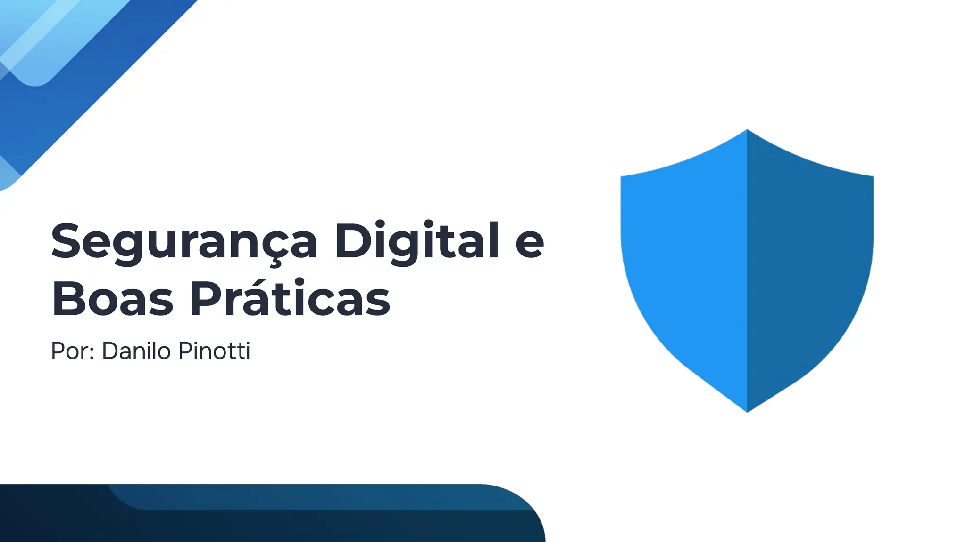

Slide 2
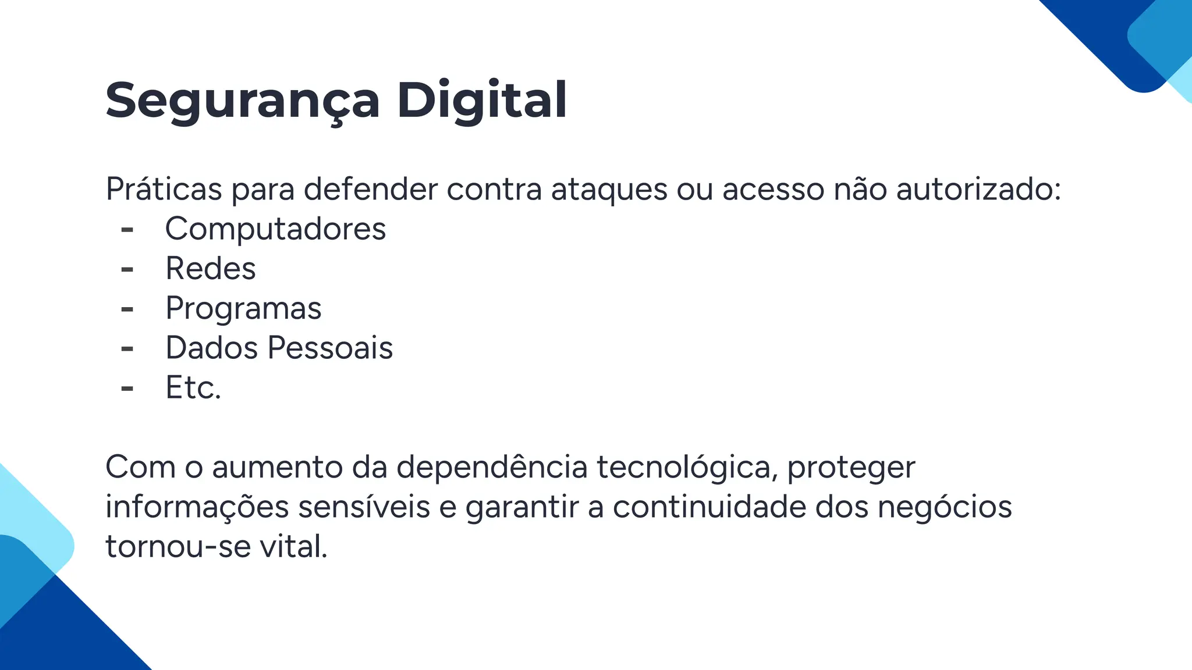

Slide 3
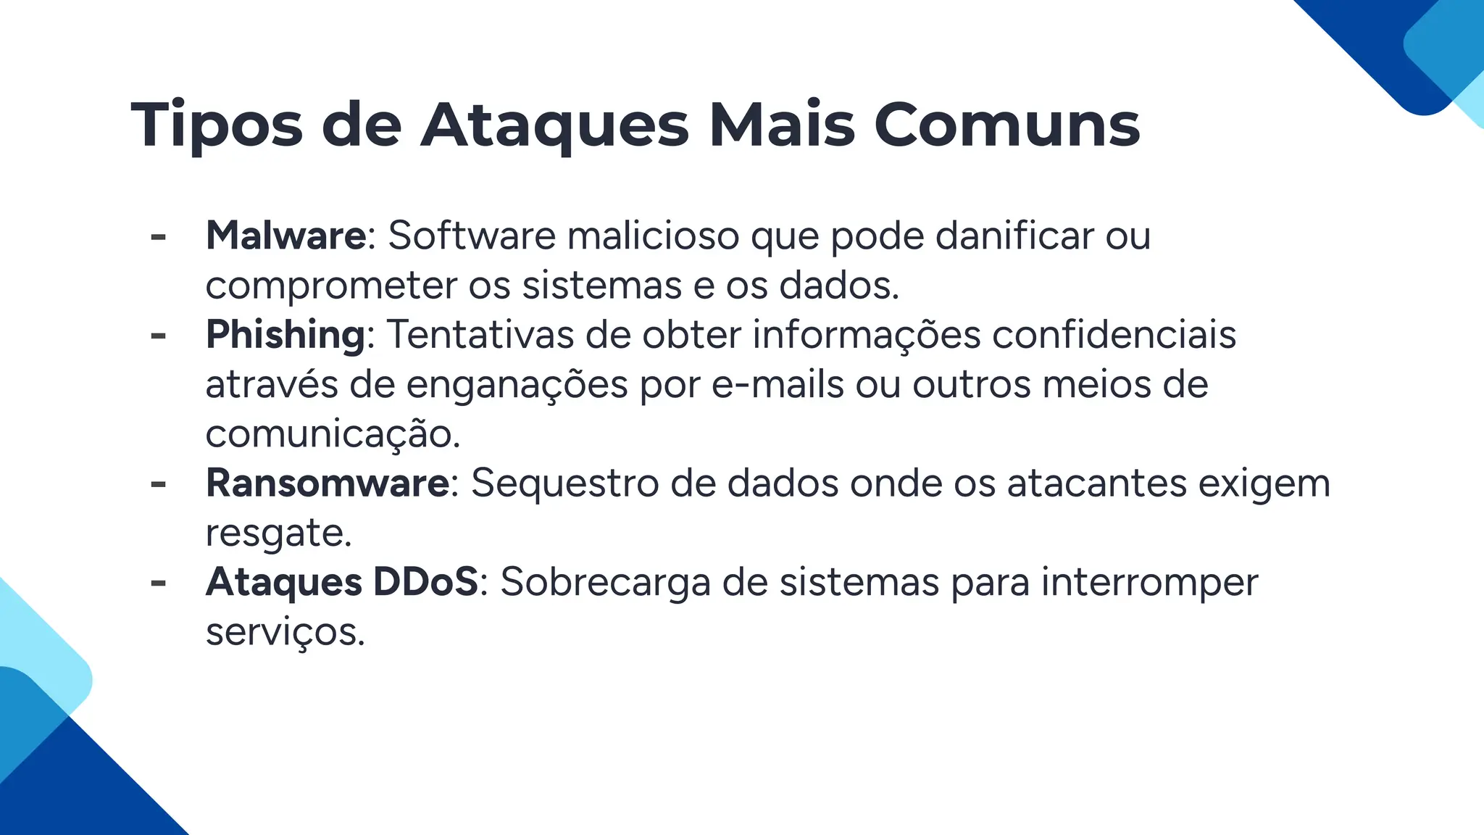

Slide 4
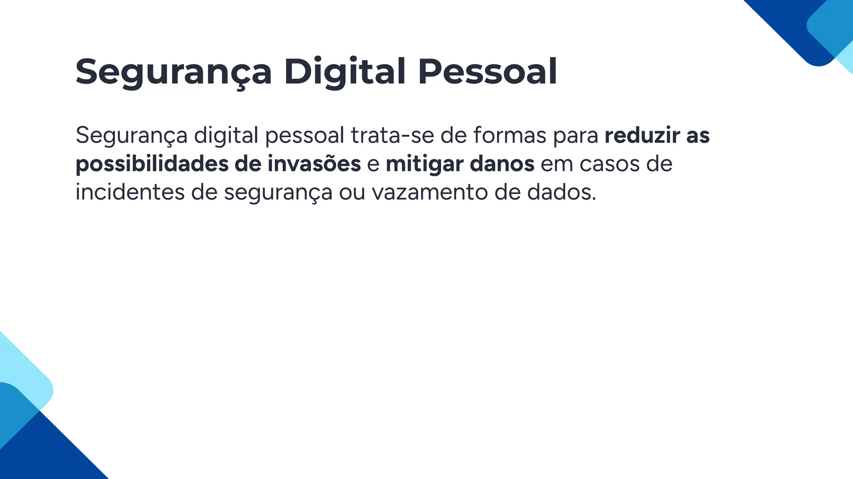
Breve História e Evolução da Segurança Cibernética:
A história da segurança cibernética remonta aos primeiros dias da computação, quando os sistemas eram muito menos complexos e as ameaças eram menos sofisticadas. Aqui está uma breve visão geral da evolução da segurança cibernética:
Década de 1970: Os primeiros sistemas de computador eram vulneráveis a ataques simples, como invasões de senha e vírus de computador rudimentares.
Década de 1980: Com o aumento da conectividade entre sistemas, surgiram os primeiros worms e malware capazes de se espalhar pela rede.

Slide 5
Breve História e Evolução da Segurança Cibernética:
Década de 1990: O crescimento da internet trouxe consigo novos desafios de segurança, incluindo ataques de negação de serviço (DDoS) e o surgimento do crime cibernético organizado.
Década de 2000: A segurança cibernética tornou-se uma preocupação global à medida que ataques cibernéticos de alto perfil, como o worm "I Love You" e os ataques de 11 de setembro, destacaram a vulnerabilidade de sistemas críticos.

Slide 6
Breve História e Evolução da Segurança Cibernética:
Década de 2010: O aumento do uso de dispositivos móveis, computação em nuvem e IoT introduziu novos vetores de ataque, enquanto regulamentações como o GDPR e o aumento da conscientização sobre segurança cibernética impulsionaram a adoção de melhores práticas de segurança.
Década de 2020: A segurança cibernética tornou-se ainda mais complexa com o surgimento de ameaças como ransomware, ataques de supply chain e inteligência artificial aplicada a ciberataques, destacando a necessidade contínua de inovação e vigilância em segurança cibernética.

Slide 7
Exemplos Reais de Ataques Cibernéticos e Suas Consequências:
Ataque de Ransomware WannaCry em 2017: Este ataque infectou centenas de milhares de computadores em todo o mundo, criptografando seus dados e exigindo um resgate em Bitcoin para restaurá-los. Isso causou grandes interrupções em hospitais, empresas e serviços governamentais, resultando em perdas financeiras e danos à reputação.
Ataque de Phishing à Equifax em 2017: Neste caso, os hackers exploraram uma vulnerabilidade no site da Equifax para obter acesso a informações pessoais de mais de 143 milhões de pessoas. Isso resultou em um dos maiores vazamentos de dados da história e teve sérias repercussões para a empresa e seus clientes

Slide 8
Exemplos Reais de Ataques Cibernéticos e Suas Consequências:
Ataque DDoS à Dyn em 2016: Este ataque mirou o provedor de serviços de DNS Dyn, causando interrupções em grandes sites como Twitter, Netflix e Amazon. O ataque destacou a vulnerabilidade da infraestrutura de internet centralizada e ressaltou os riscos associados aos ataques DDoS.

Slide 9
Engenharia Social
Engenharia social é uma técnica utilizada por atacantes para manipular pessoas a fim de obter informações confidenciais, acesso a sistemas ou realizar ações prejudiciais.
Phishing: Phishing é uma técnica em que os atacantes enviam mensagens de e-mail, mensagens de texto ou mensagens instantâneas disfarçadas de comunicações legítimas de empresas ou contatos conhecidos.
Pretexting: Pretexting envolve a criação de uma história ou pretexto falso para manipular as vítimas a compartilhar informações confidenciais ou realizar ações indesejadas.
Tailgating: Tailgating, também conhecido como "piggybacking", é uma técnica física em que um invasor segue de perto um funcionário autorizado para entrar em uma área restrita de uma instalação segura.

Slide 11


Slide 12
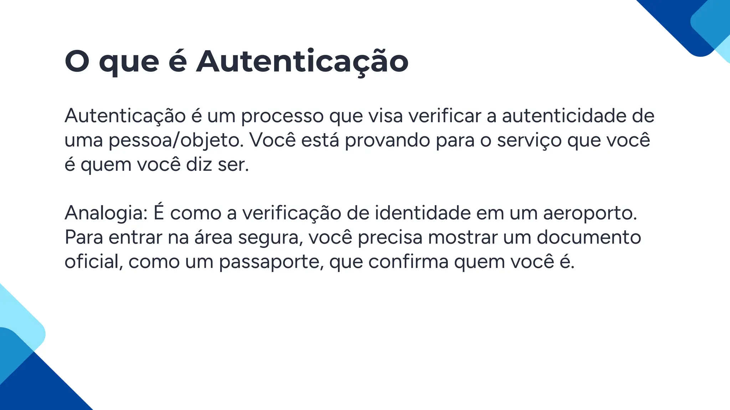

Slide 13
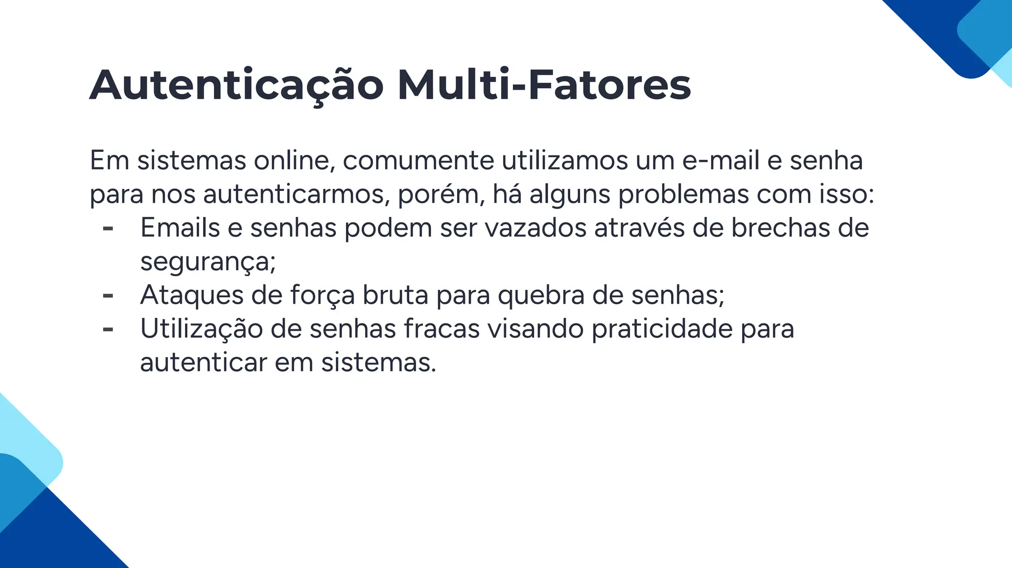

Slide 14
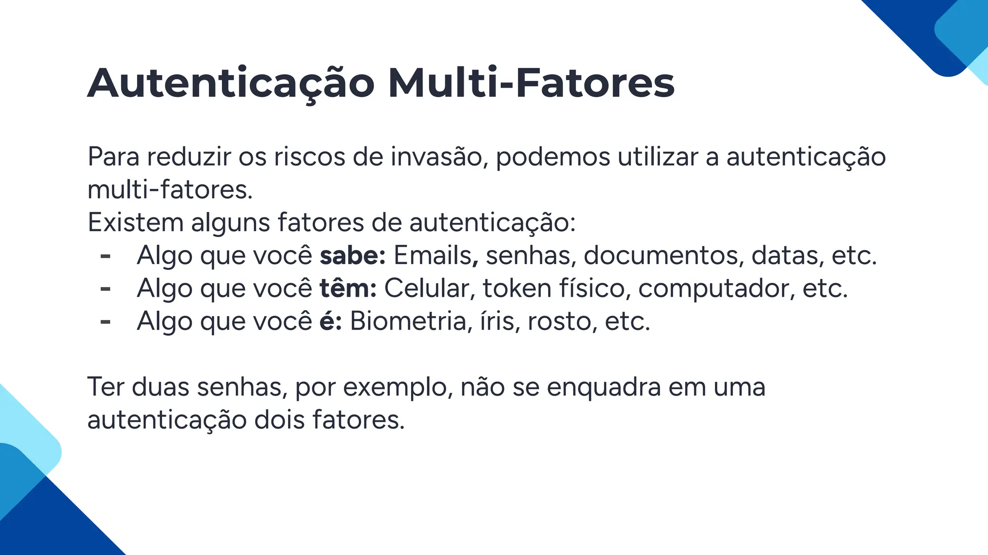

Slide 15


Slide 16
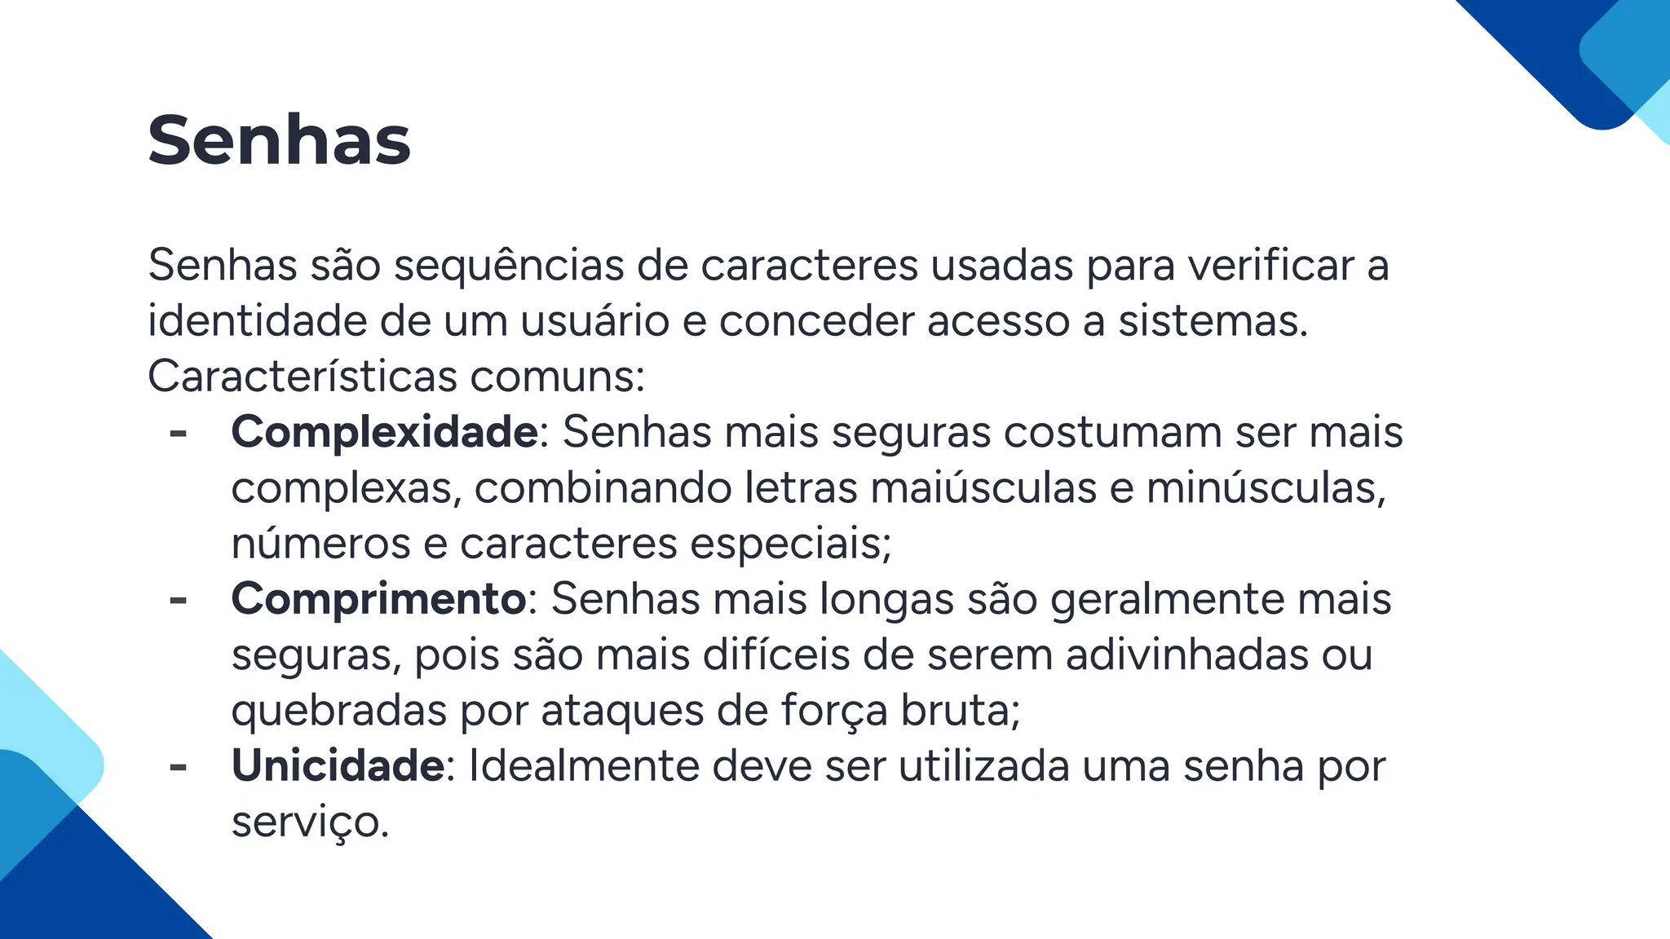

Slide 17
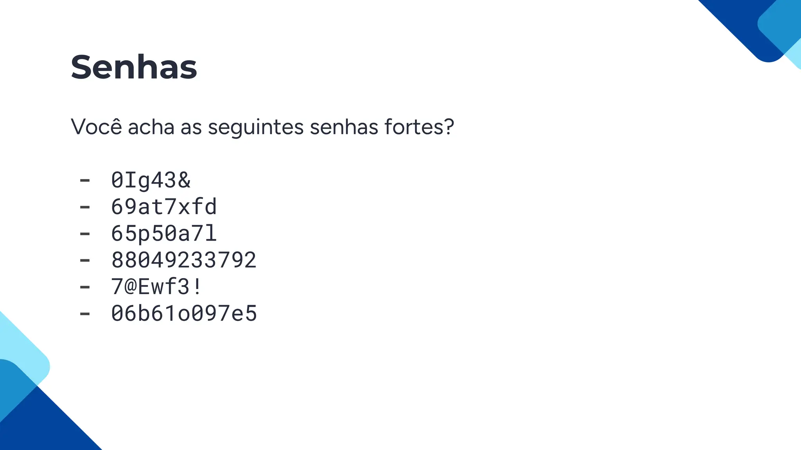

Slide 18
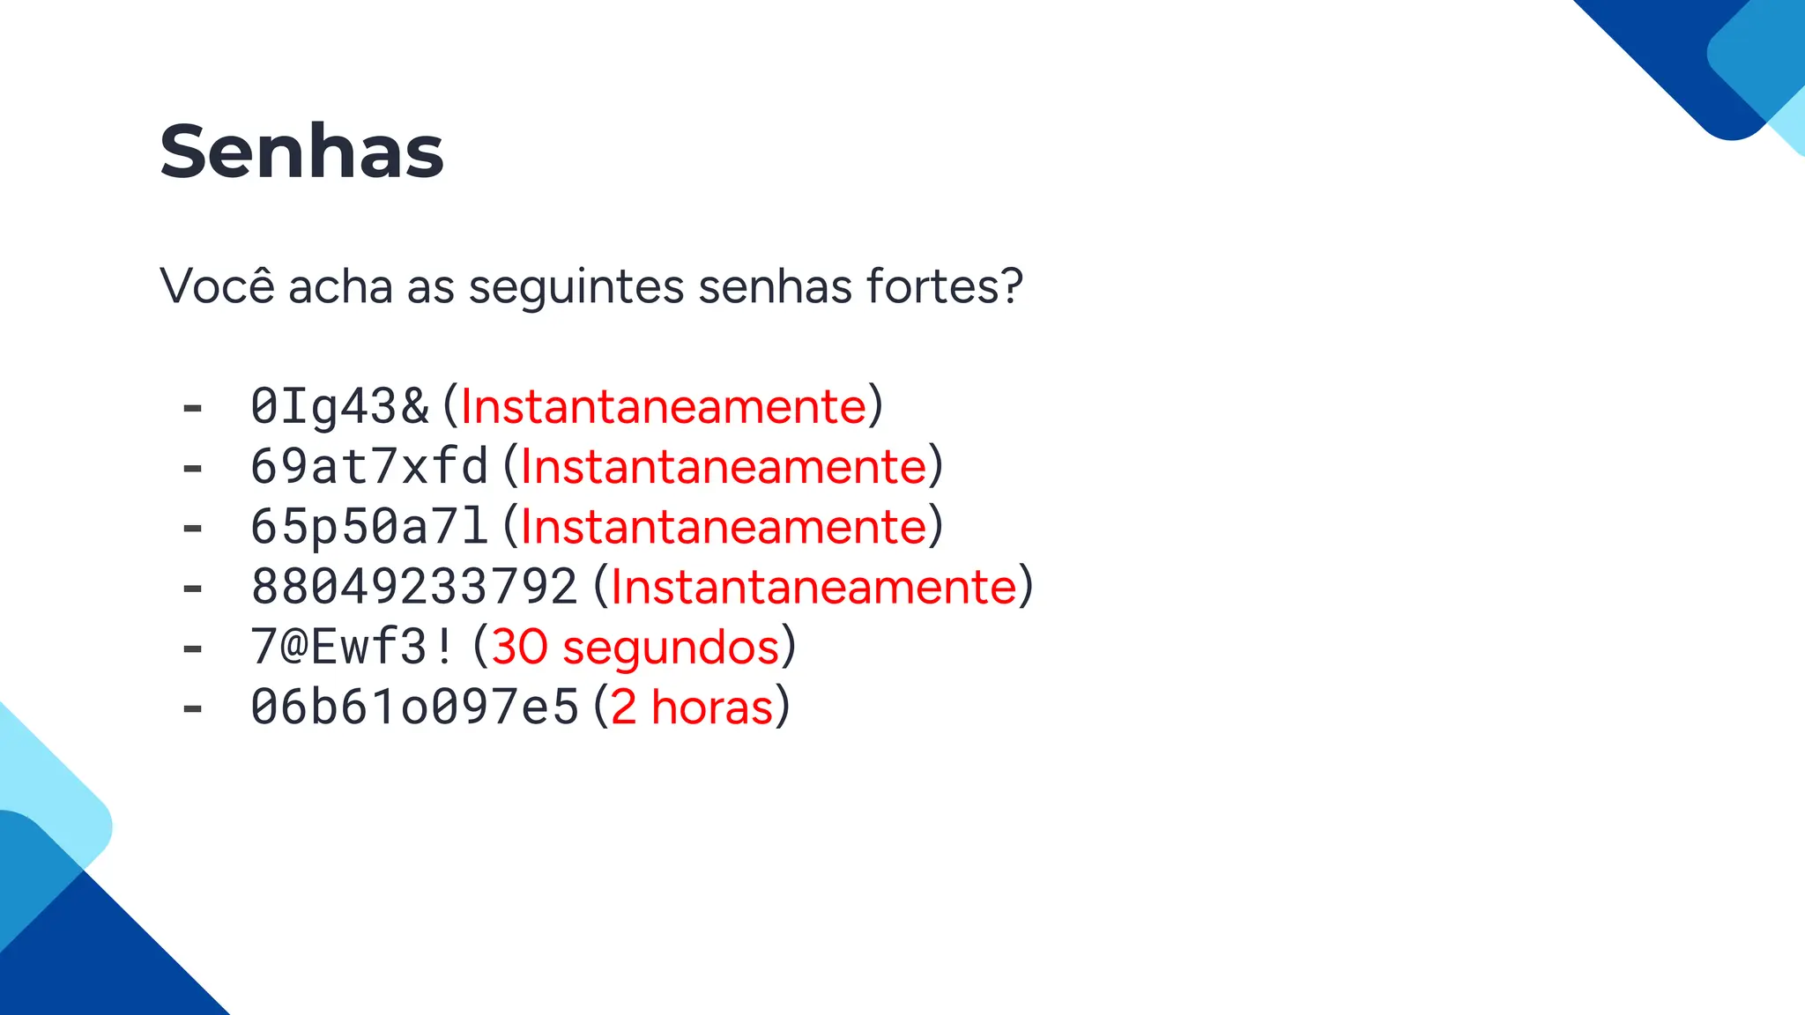

Slide 19
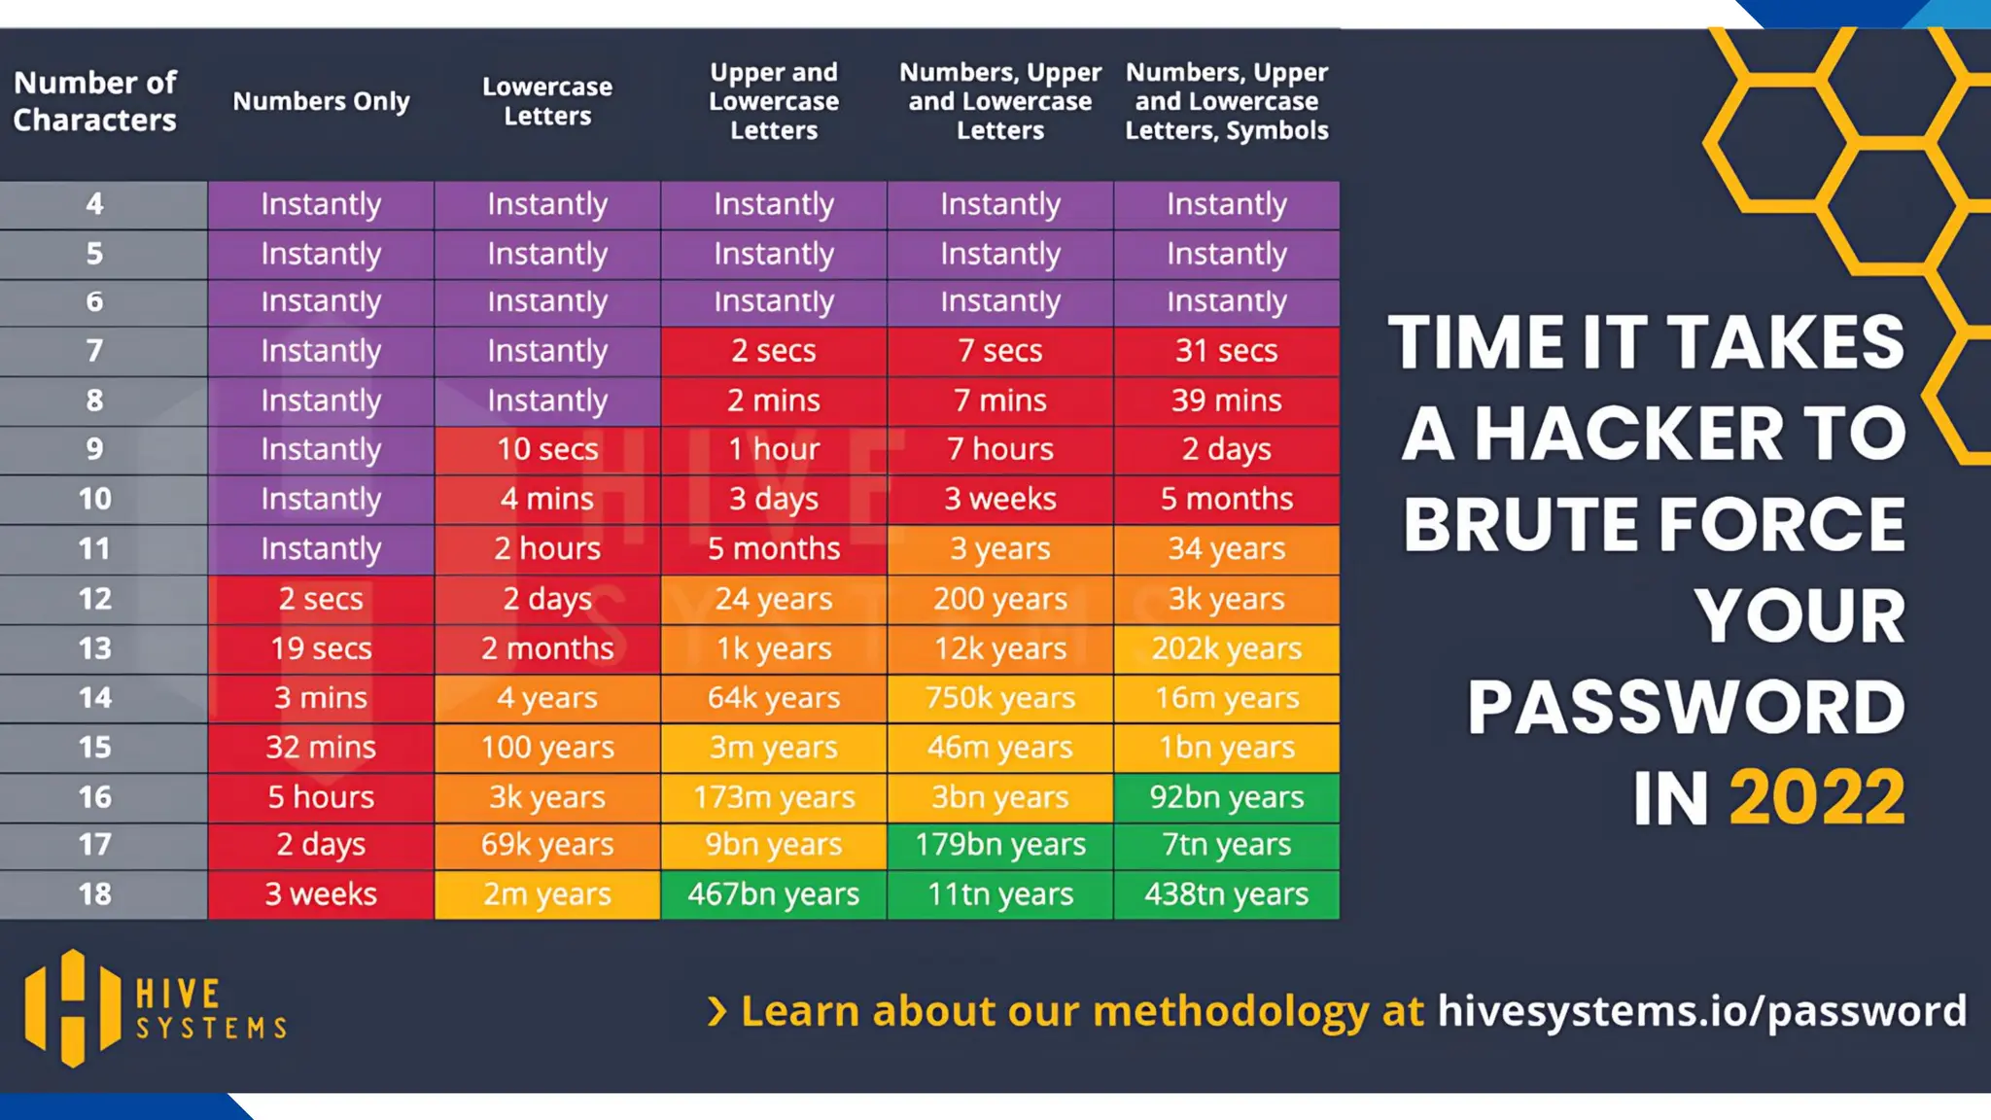

Slide 20
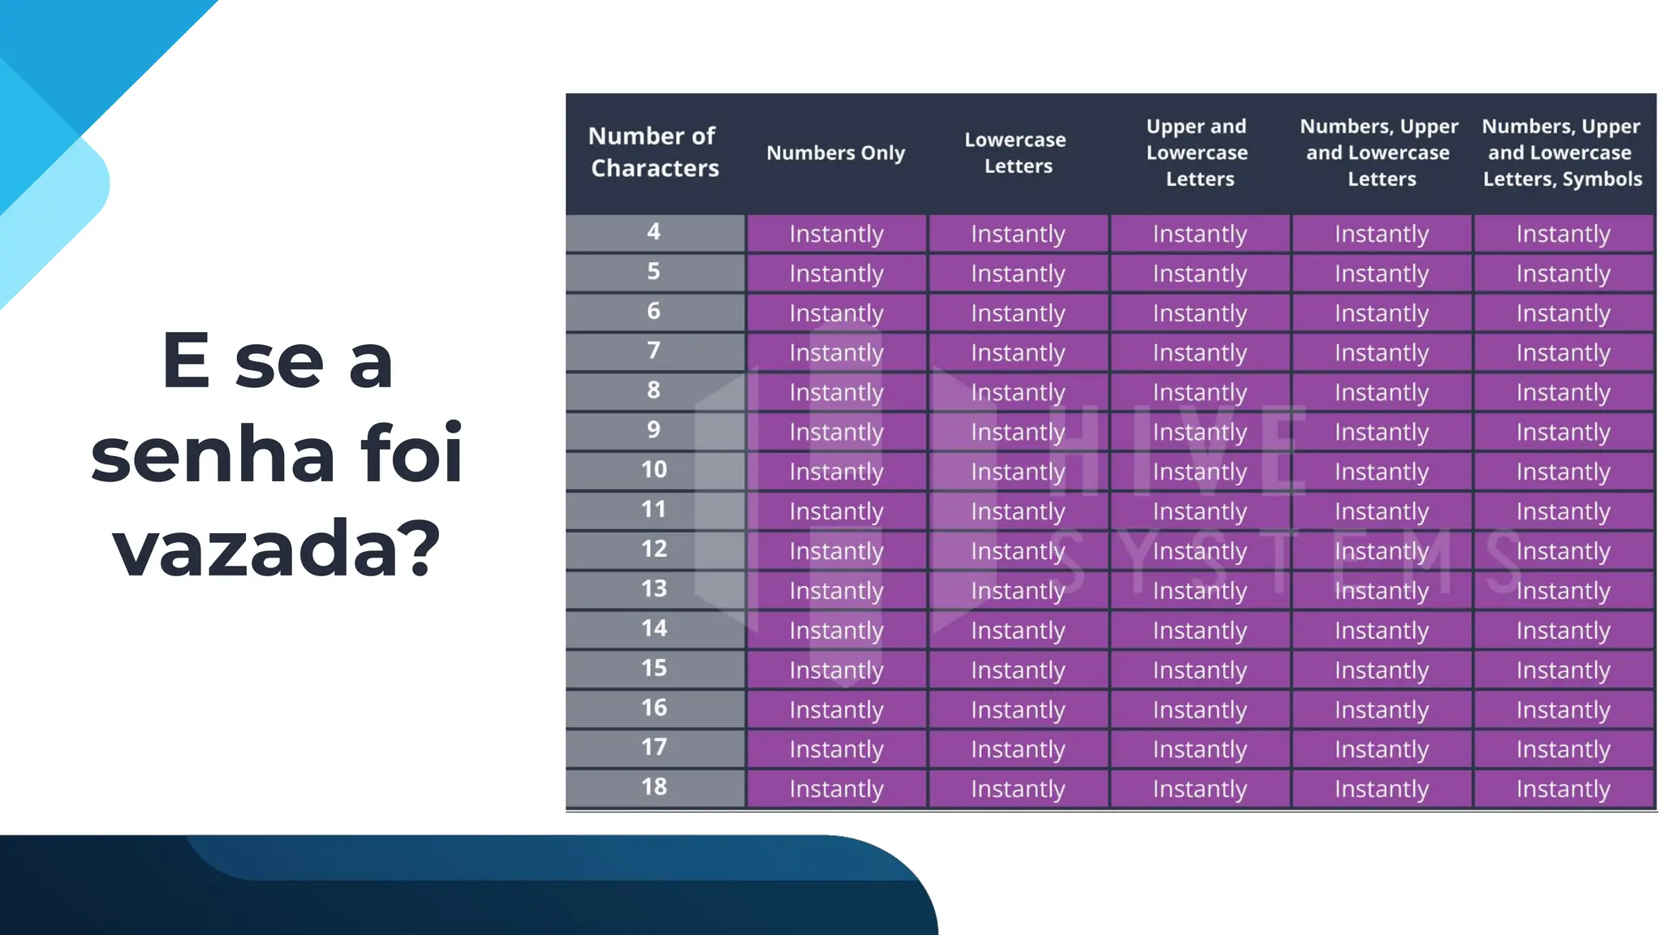

Slide 21


Slide 22
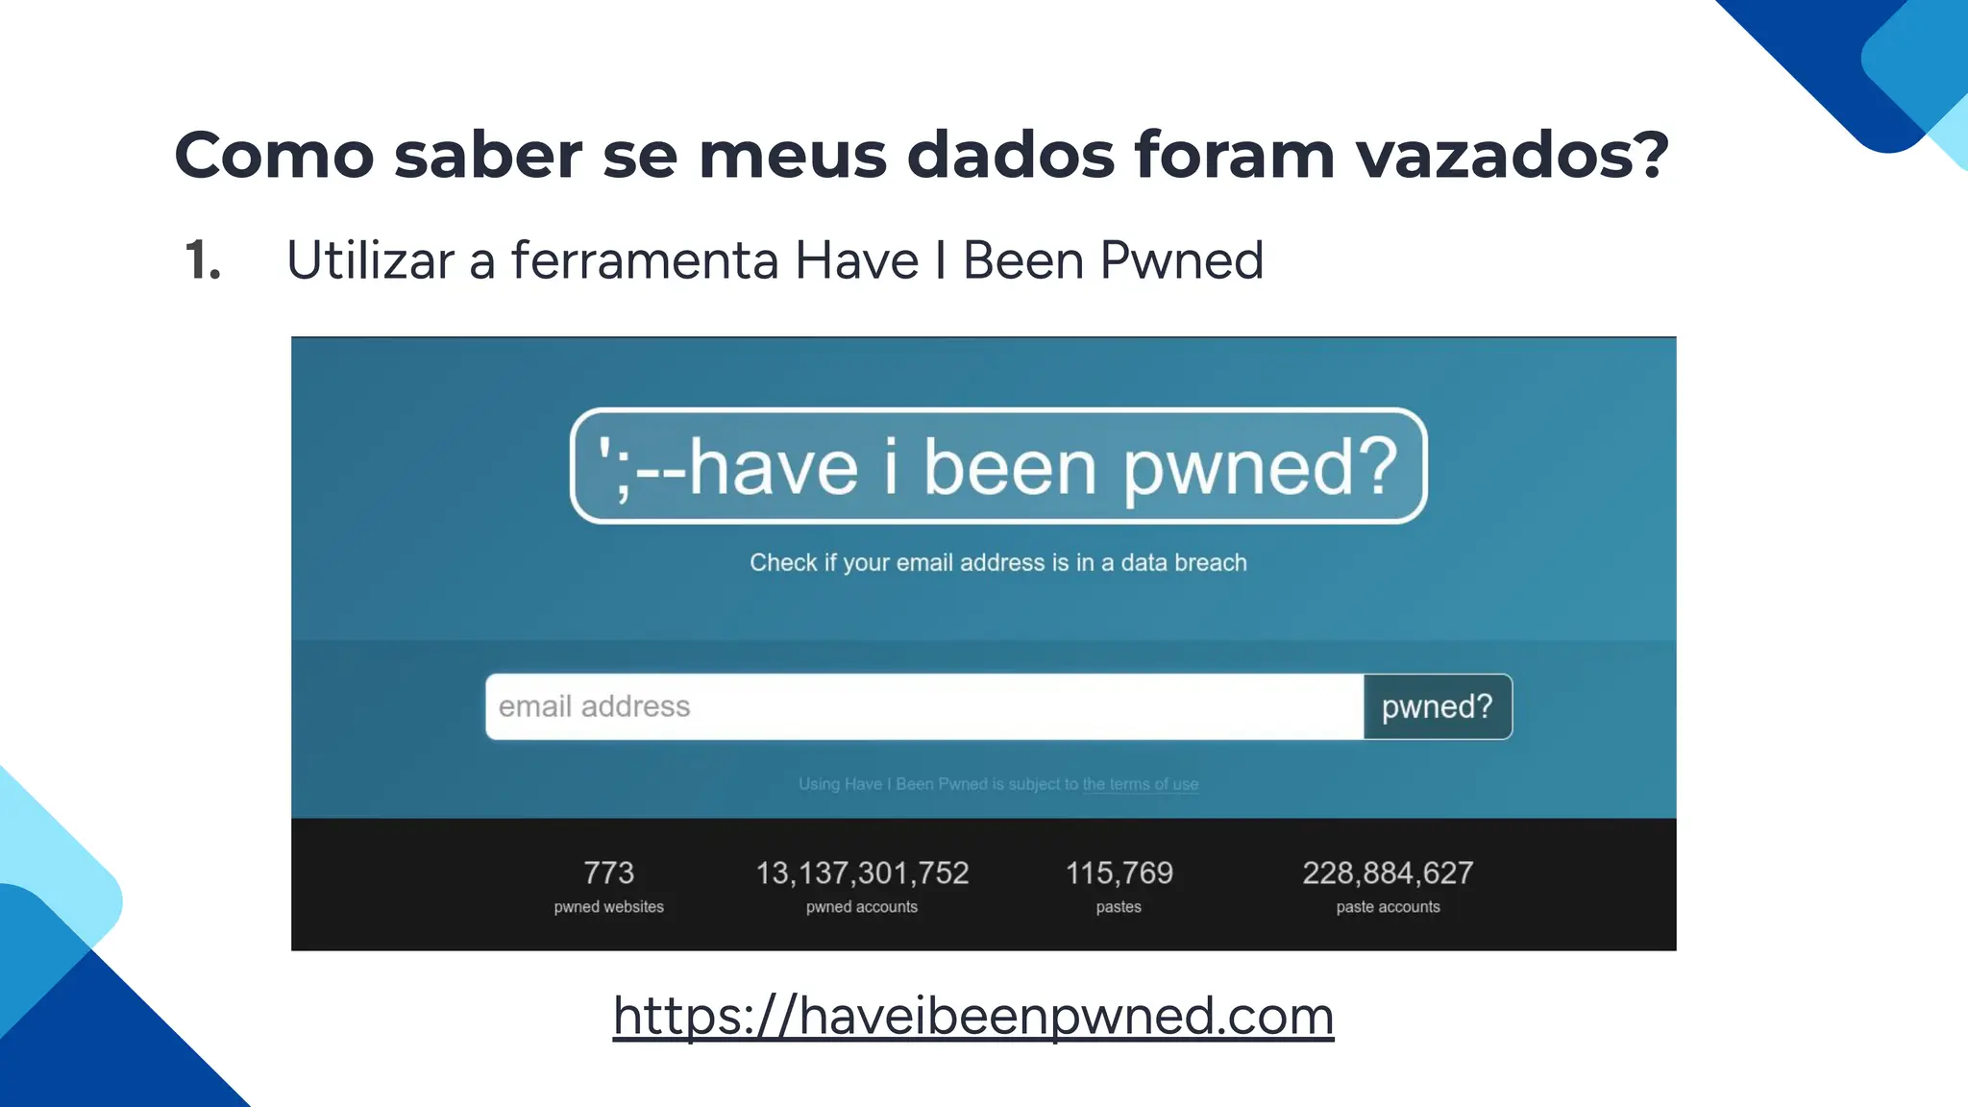

Slide 23
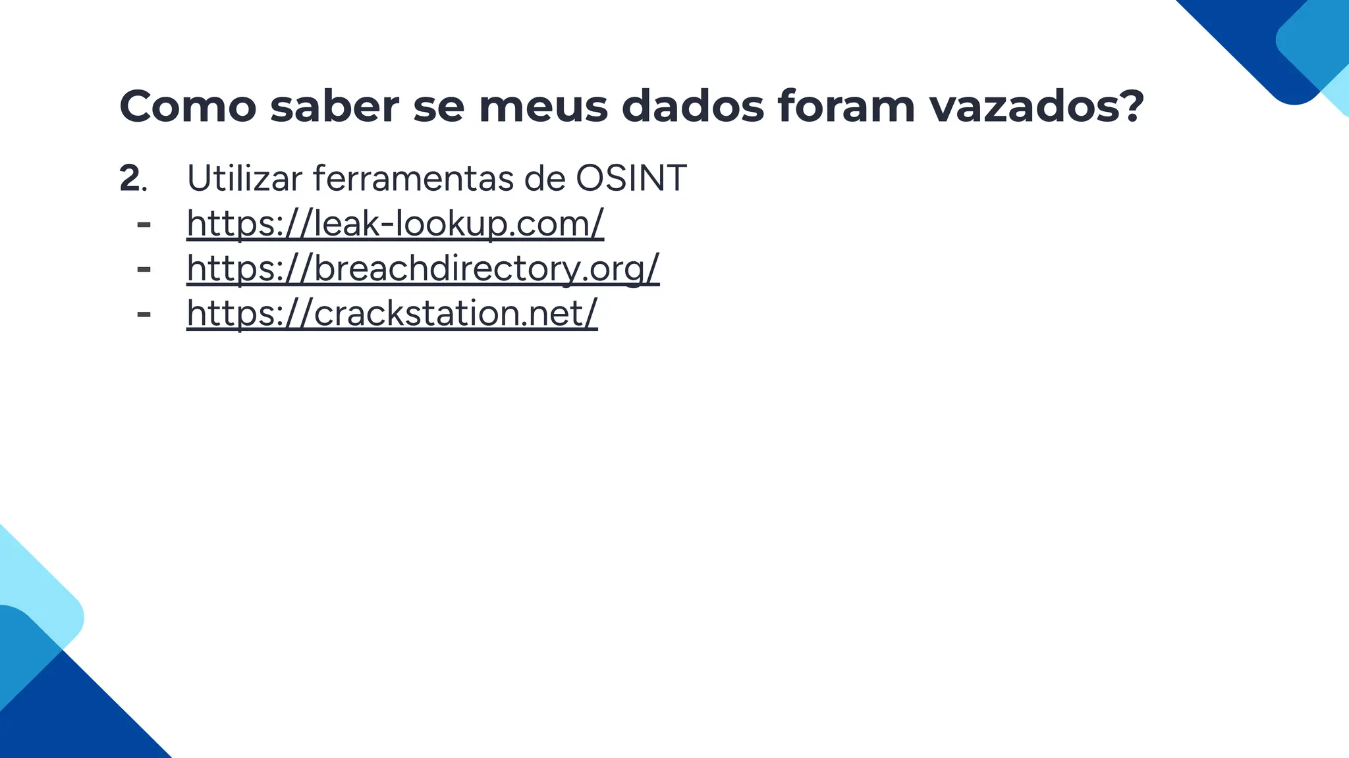

Slide 24
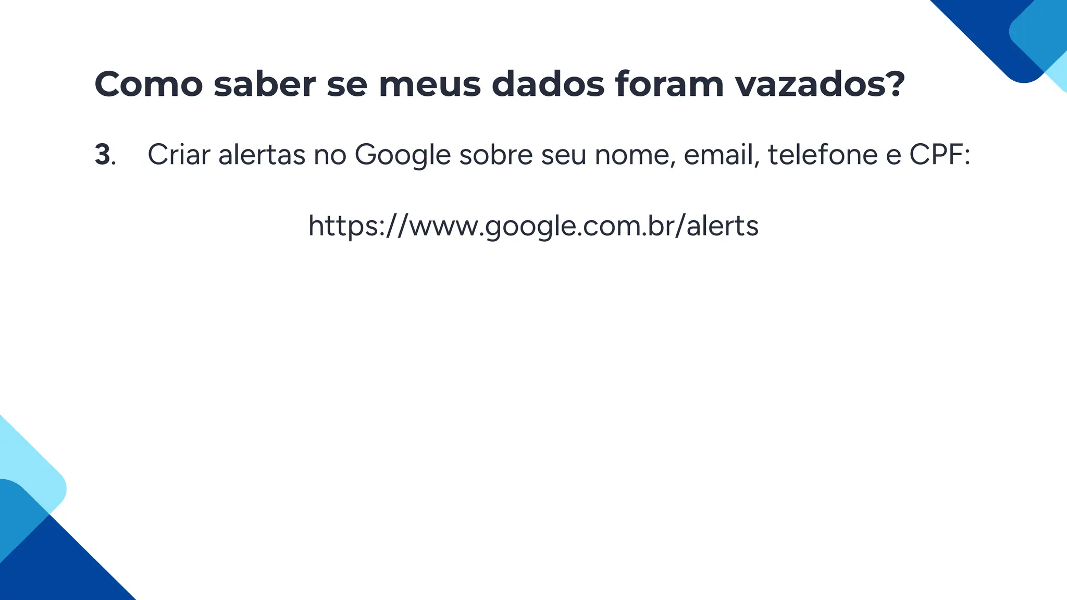

Slide 25
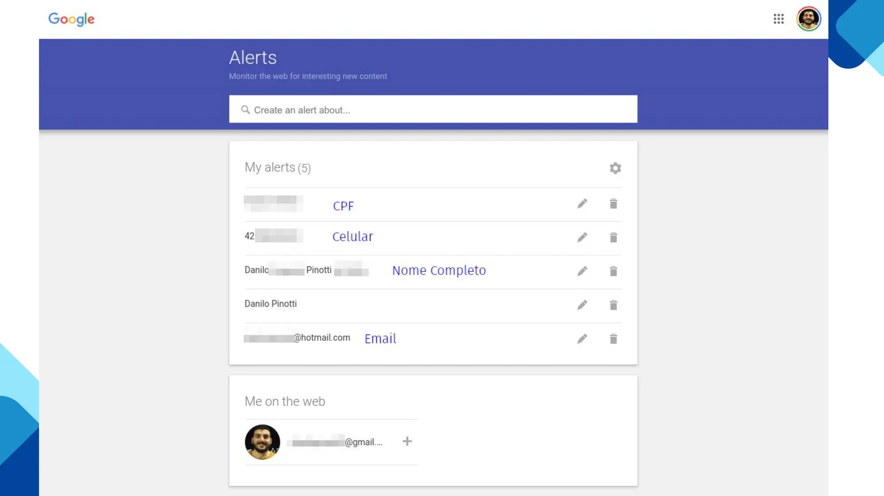

Slide 26
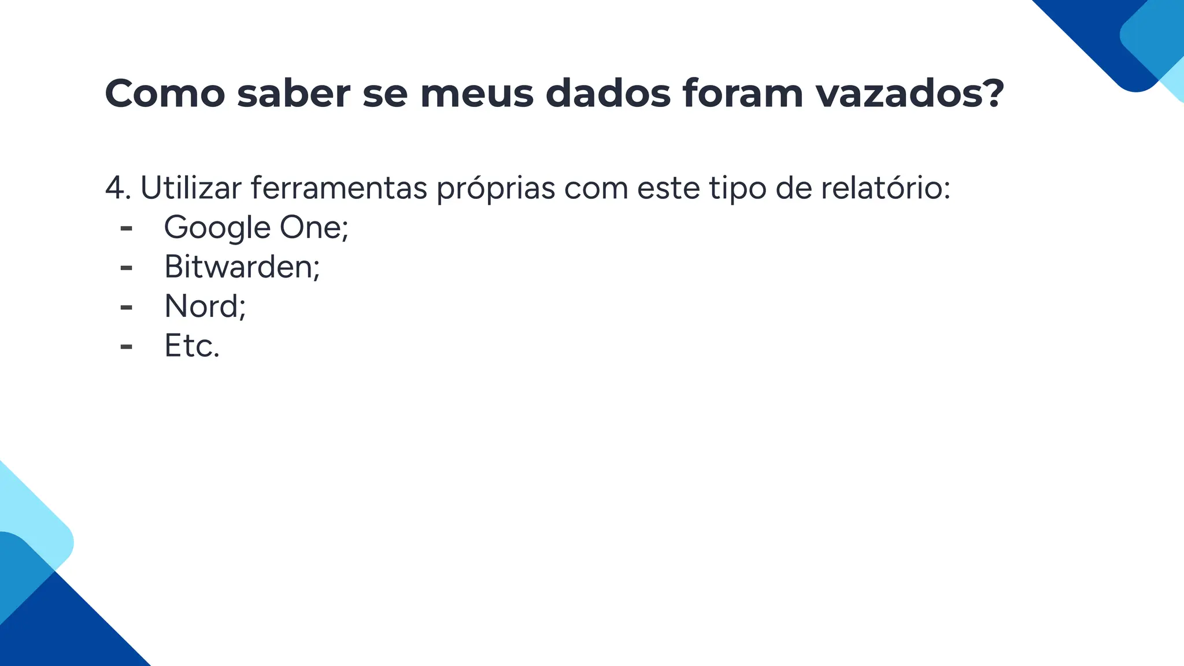

Slide 27


Slide 28
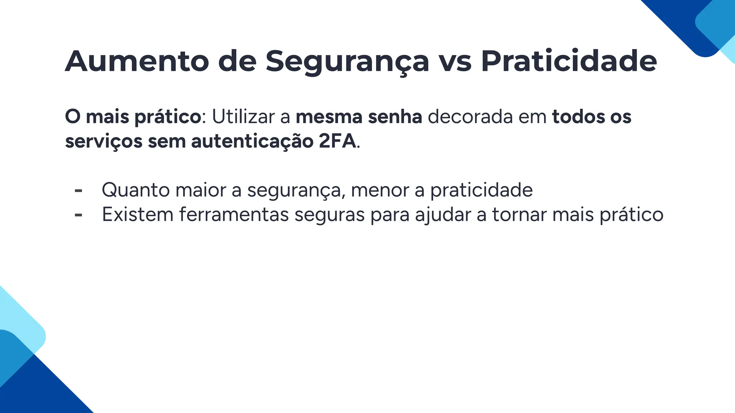

Slide 29
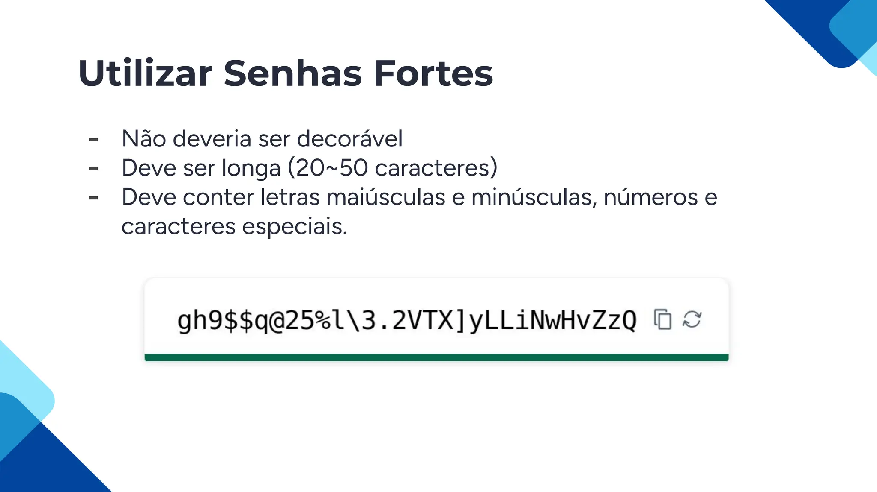

Slide 30
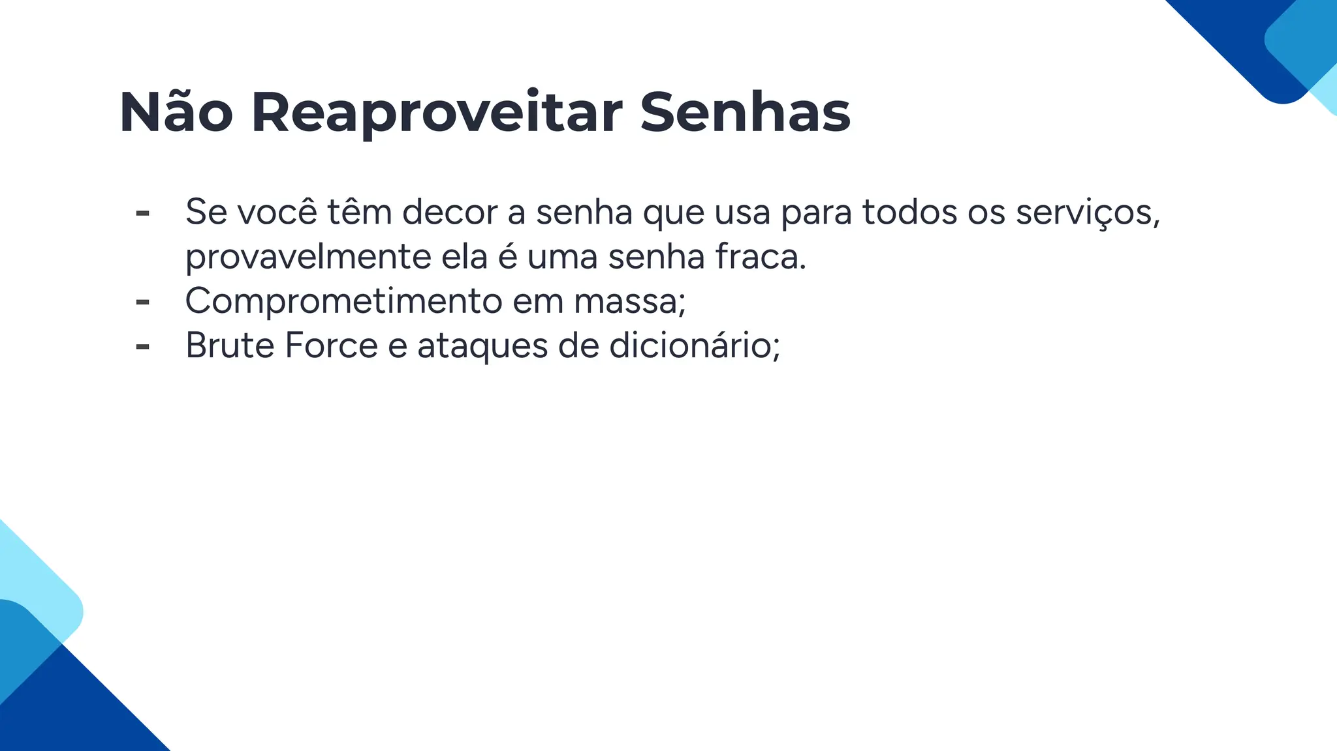

Slide 31
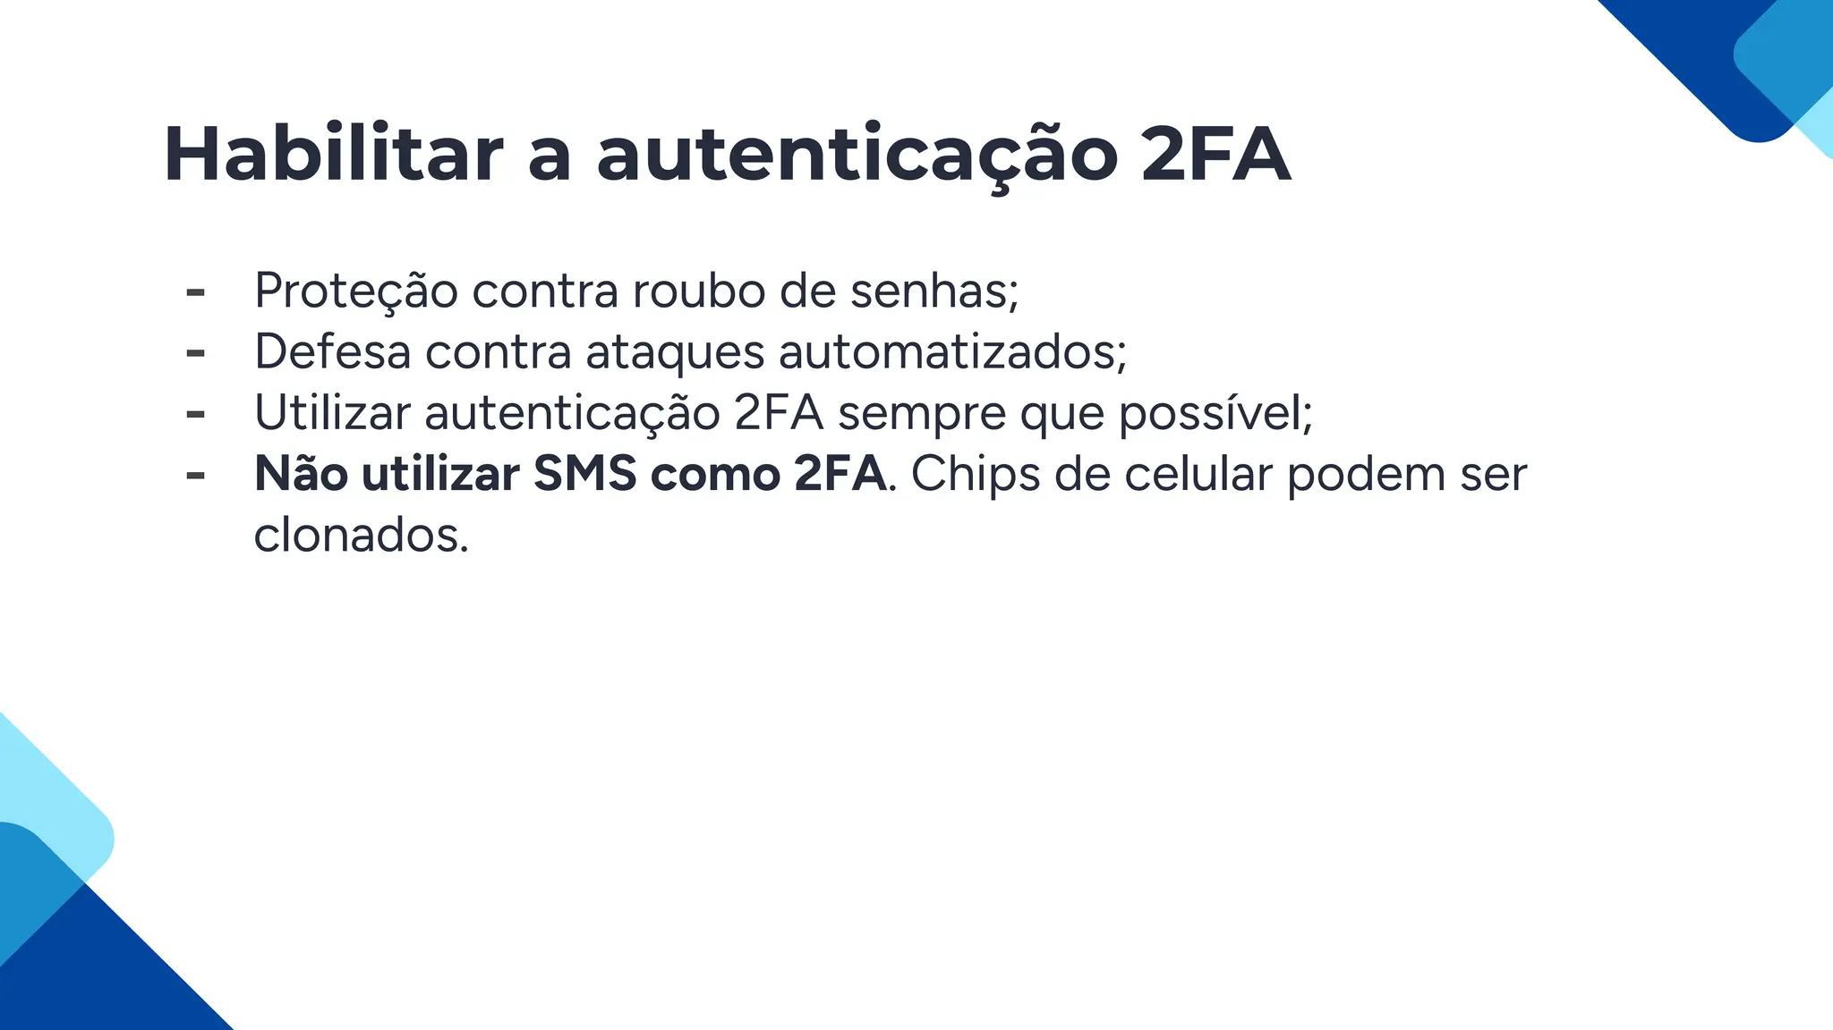

Slide 32
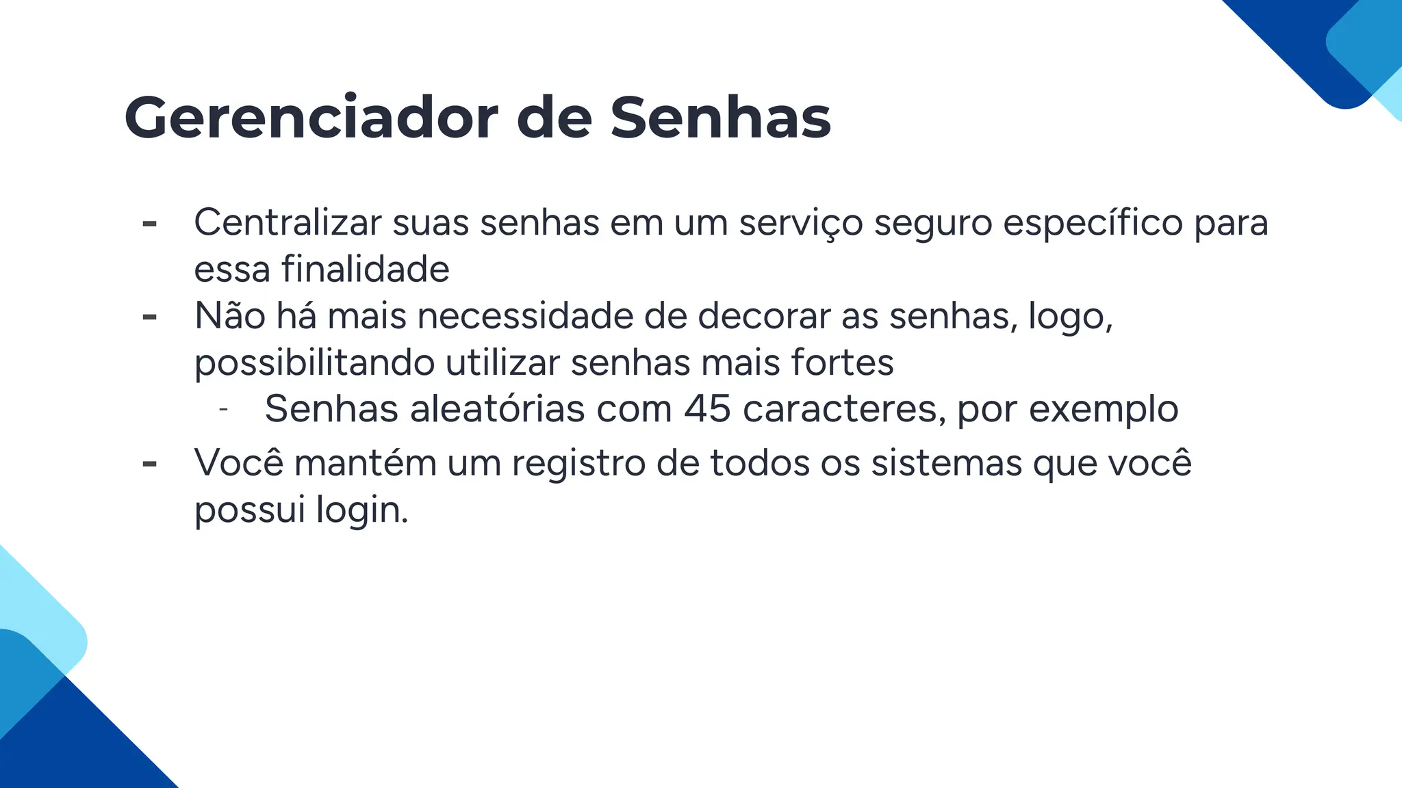

Slide 33


Slide 34
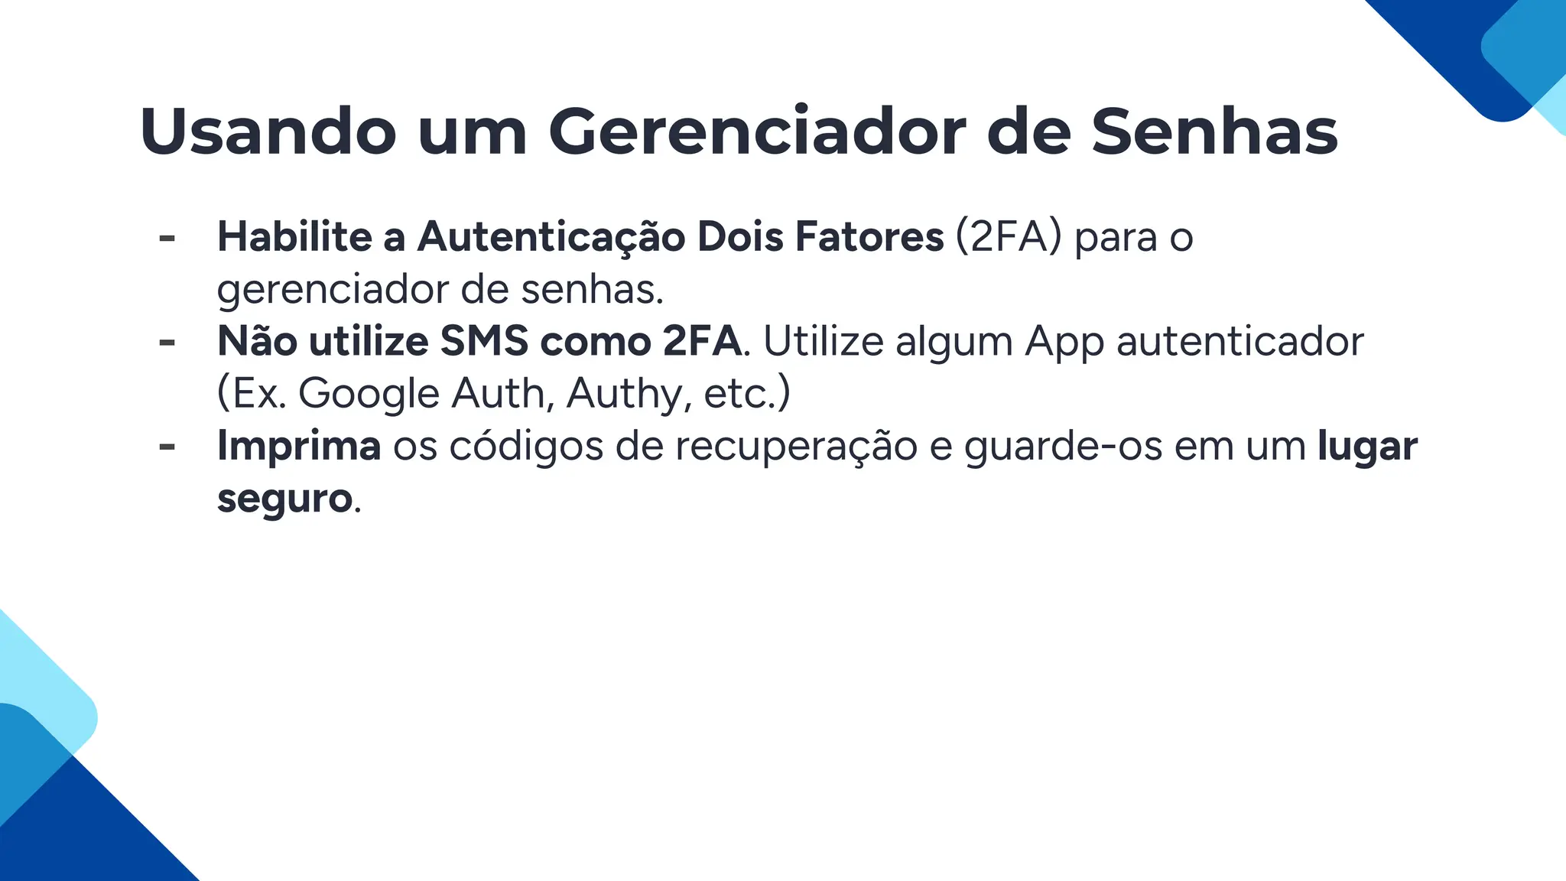

Slide 35
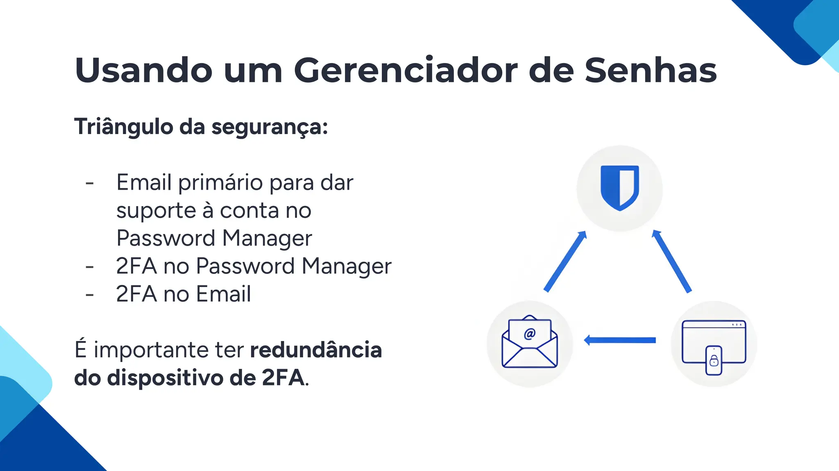

Slide 36
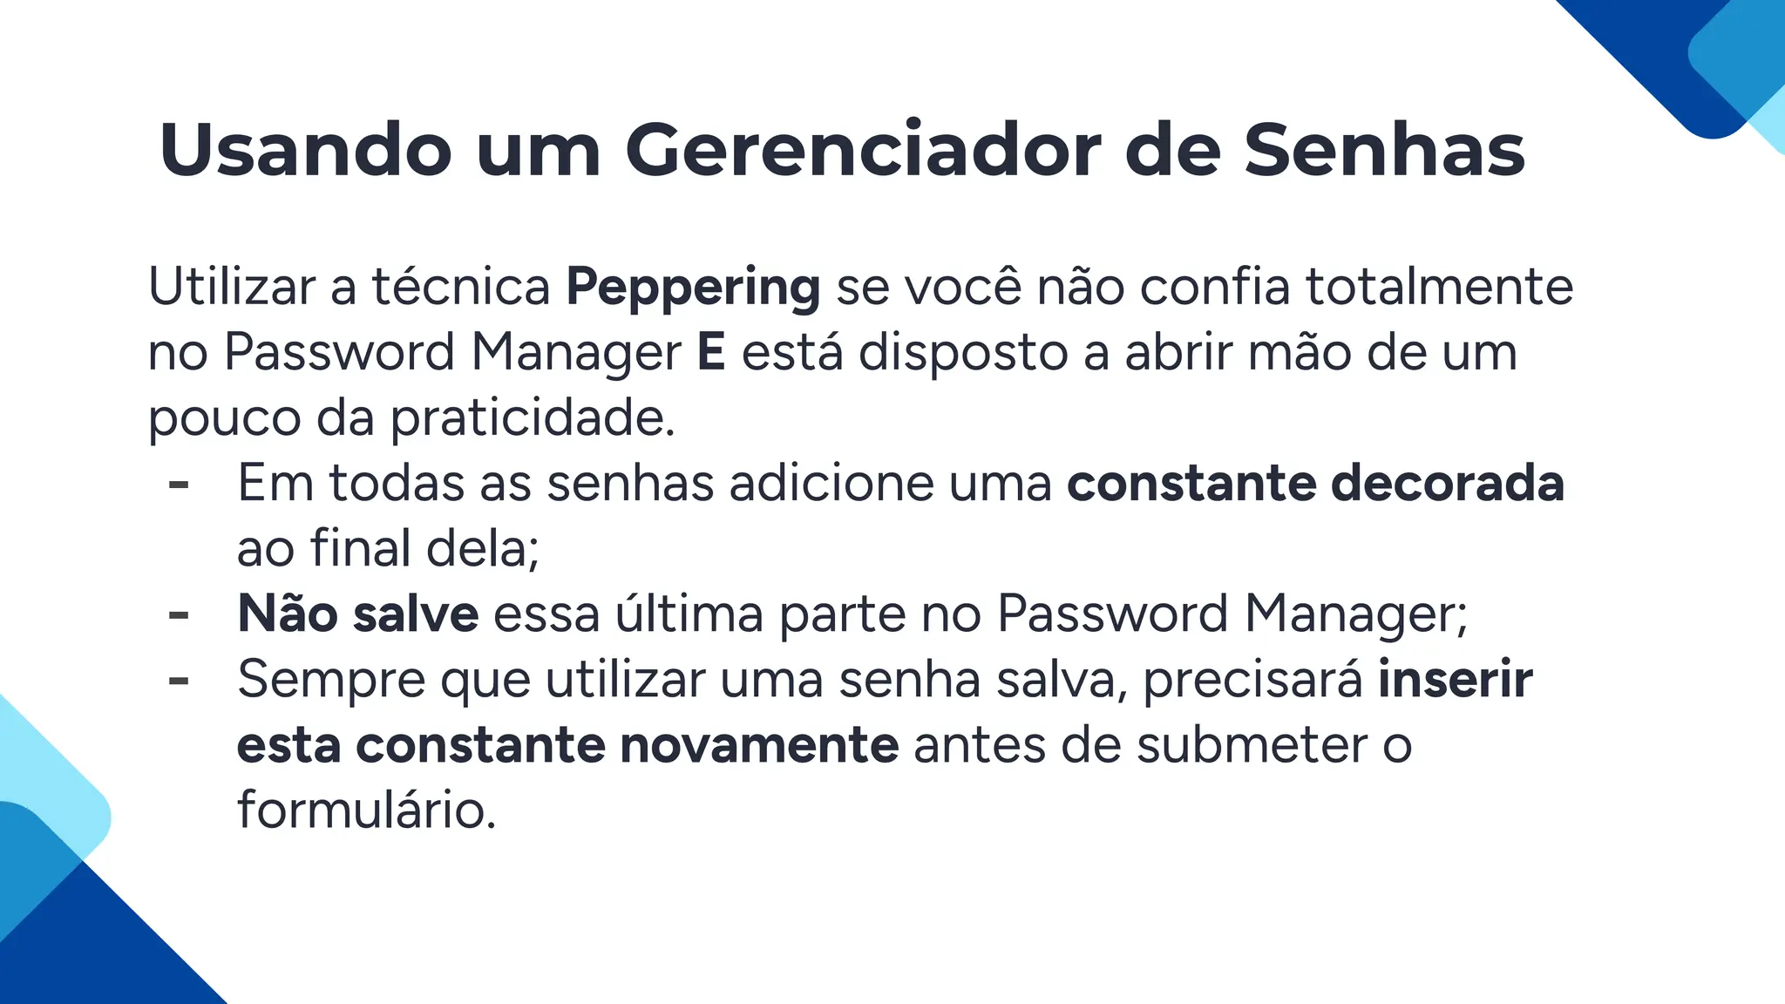

Slide 37
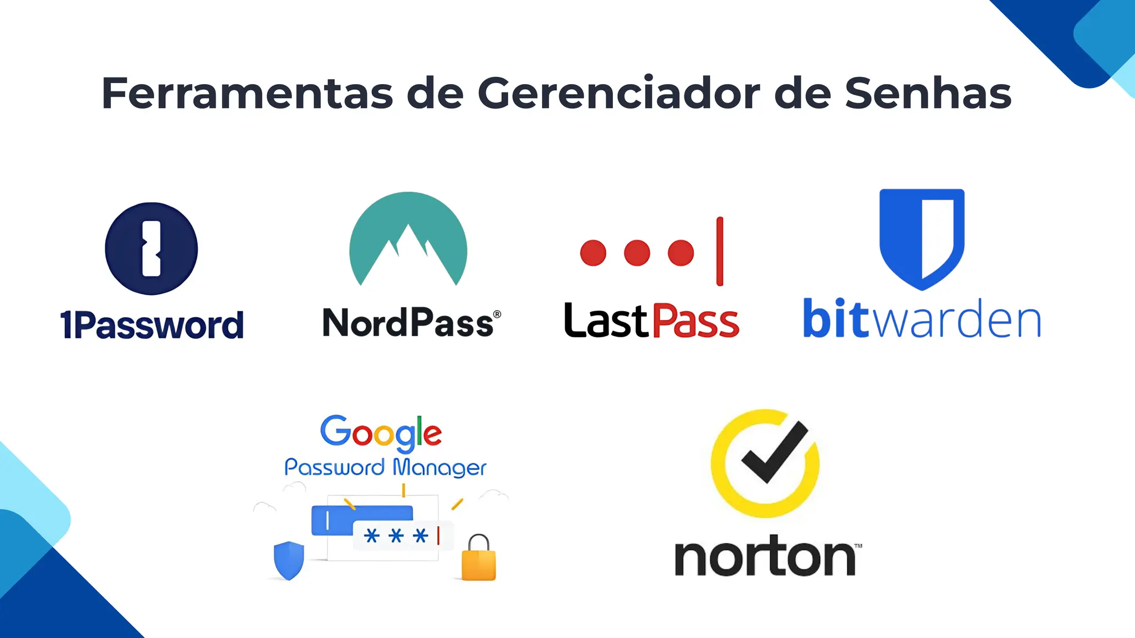

Slide 38
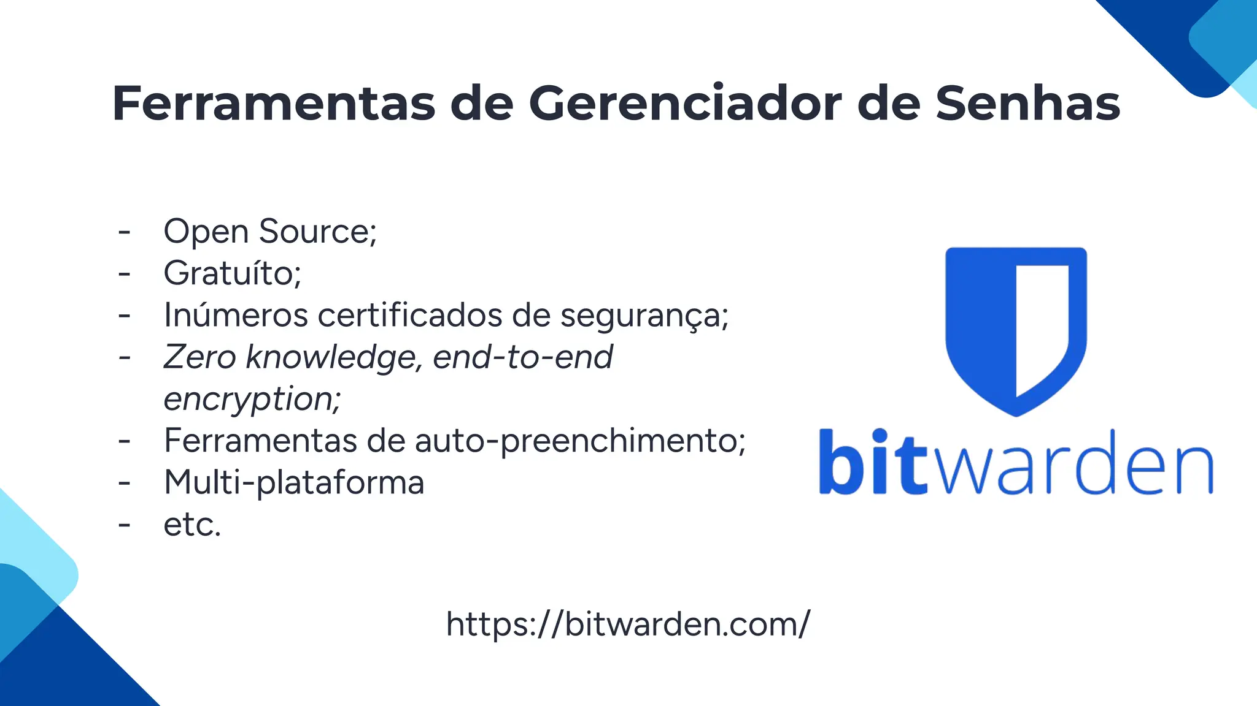

Slide 39


Slide 40
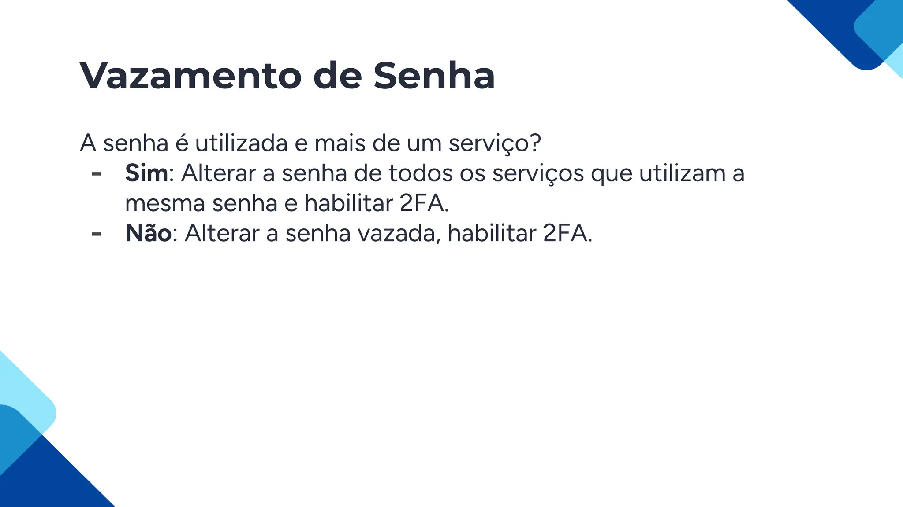

Slide 41
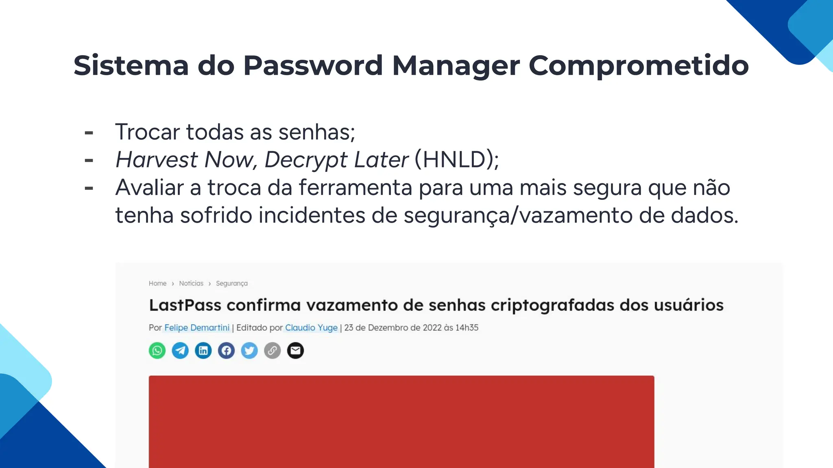

Slide 42
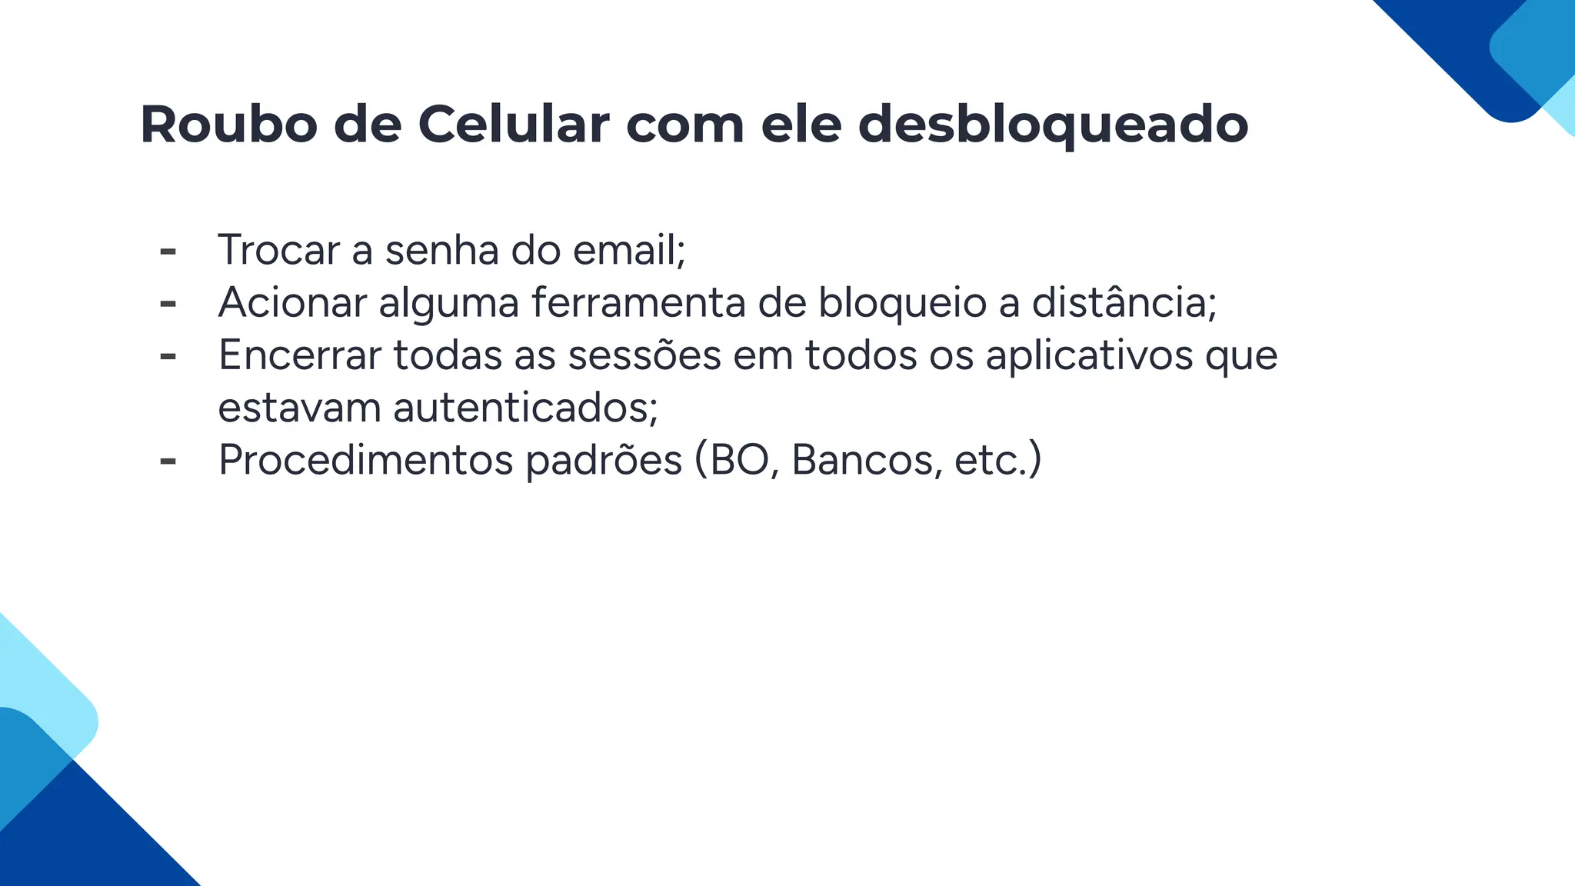

Slide 43
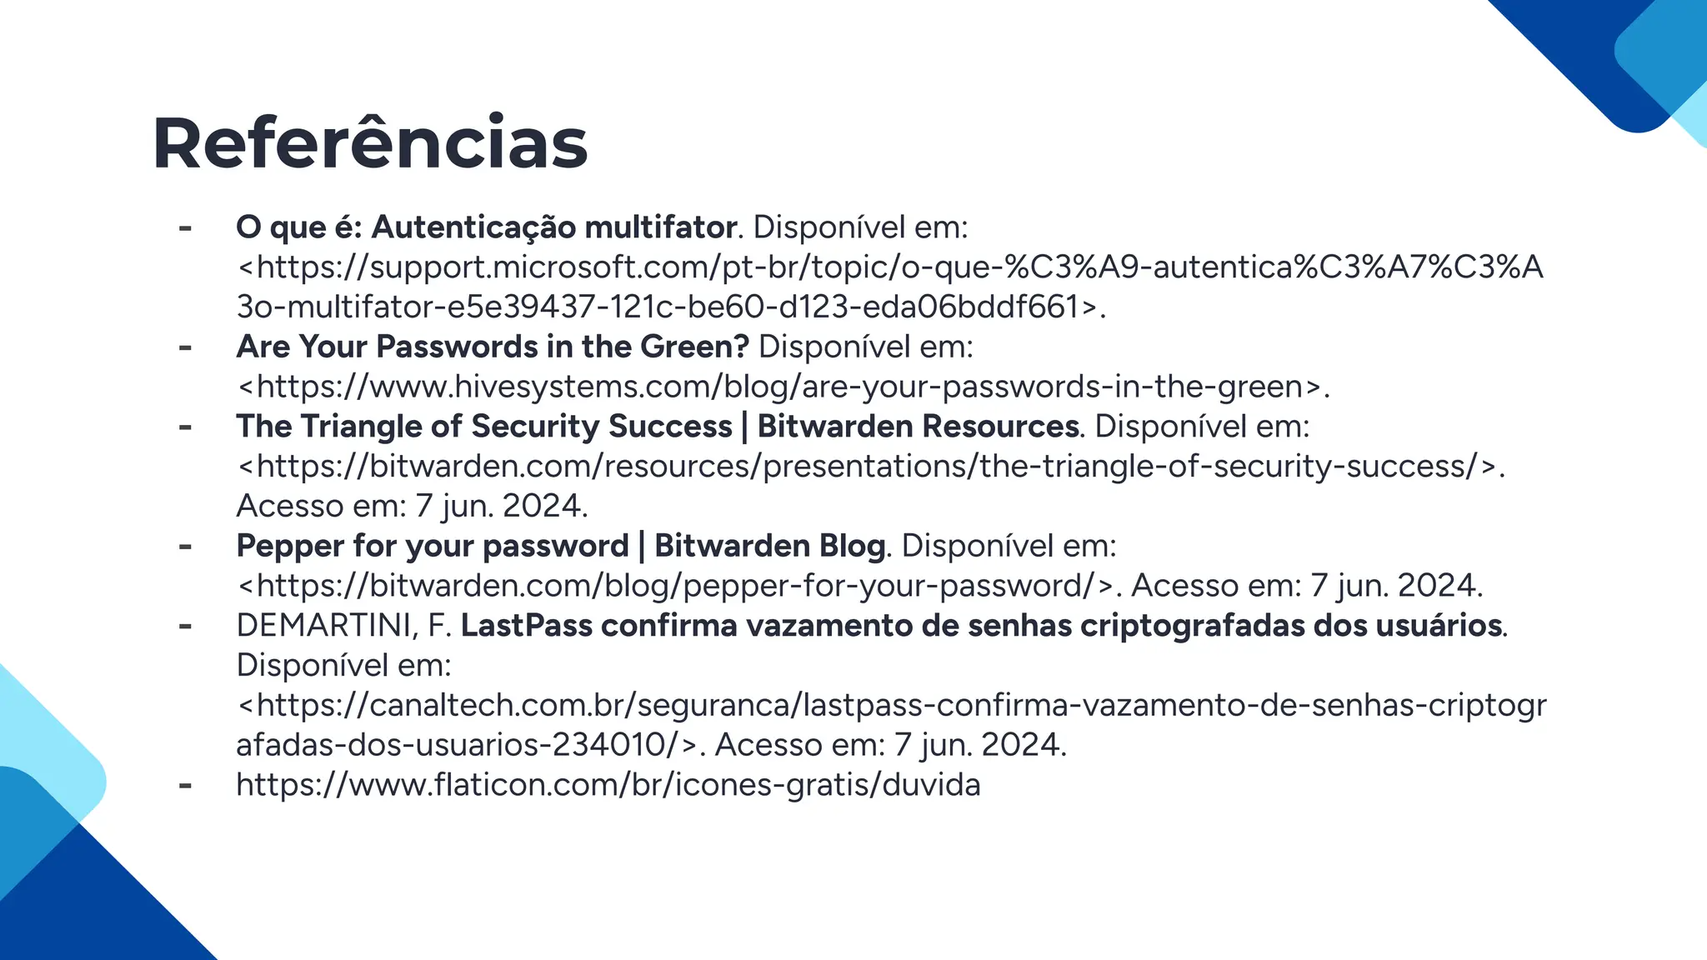

Slide 44


Slide 45


